Slide 1
Protocole pour l’entrée à l’école des jeunes enfants ayant besoin de soutien additionnel
Automne 2016

Slide 2

But de la présentation
Regarder comment nous pouvons aider les familles à soutenir leurs enfants ayant des besoins additionnels à faire la transition à l’école en commençant par planifier une année avant l’entrée de l’élève à l’école.
Notes:
Explorer le nouveau protocole
Considérer les actions qui aident les enfants ayant des besoins additionnels à faciliter l’entrée à l’école
Construire et approfondir les relations avec de potentiels partenaires dans votre communauté.
Réfléchir sur les changements qui ont peut-être besoin d’être fait dans votre processus dans le but d’être plus congruent avec les recommandations du nouveau protocole.

Slide 3

questionnement
Quelles questions avez-vous au sujet de la transition des enfants?
Notes:
Inviter les participants à poser des questions sur des autocollants.
Par la fin de la session celles qui n’auront par été répondues, peuvent être revues et répondues
Inviter les participants à ajouter d’autres questions durant la session.

Slide 4
Historique
Lignes directrices (2002) désuettes
Rétroaction de SSAAM (Student Services Administrators Association of Manitoba) et plusieurs autres organisations
Parution du nouveau document pour la maternelle
Comité ministériel pour Enfants en santé
Notes:
Le nouveau protocole remplace les anciennes lignes directrices révisées en 2002. Ce document avait plusieurs bonnes idées et était avant-gardiste à sa parution. Il était temps de revoir le vocabulaire, de prendre une direction plus basée sur les forces de l’élève que sur ses difficultés. Aussi:
Augmentation du nombre d’enfants dans les garderies et dans d’autres communautés avec des programmes préscolaires où les interventions prennent place avant qu’ils commencent l’école
Requête des organisations qui travaillent avec les élèves et leur famille .
La parution du nouveau document pour la maternelle A Time for Learning, A Time for Joy qui a un chapitre consacré au partenariat et comment assouplir la transition à la mternelle pour tous les enfants.
Une série de protocoles avait été publiée dans les dernières années par le Comité ministériel pour Enfants en santé
Vers la vie d'adulte : Protocole de transition de l’école à la communauté pour les élèves avec des besoins spéciaux, mars 2008
Protocole Wraparound pour les enfants et les jeunes atteints de troubles affectifs ou comportementaux graves ou profonds(2013)
Protocole du ministère de l'Éducation et des Services à l'enfant et à la famille pour les enfants et les jeunes placés sous tutelle, mai 2013

Slide 5
But de ce protocole
Qui? Ceux qui soutiennent les besoins complexes des enfants.
Quoi? Faciliter une approche coordonnée par les familles et le personnel des ministères et des agences.
Notes:
Les protocoles du Comité ministériel pour Enfants en santé facilitent une approche coordonnée par le personnel des différents ministères et des agences (écoles, autorité de santé régionale, services à la famille) qui travaille avec les besoins complexes des enfants, jeunes et leur famille.

Slide 6
But de ce protocole
Pourquoi? En collaborant, nous pouvons réduire les barrières pour les enfants et les familles qui requièrent des services de différents fournisseurs.
Quand? Commence une année avant l’entrée scolaire en maternelle.

Slide 7
Processus de développement
Formation d’un comité
  Enfants en santé et Éducation et Formation
Ministères/sections représentés:
    Enfants en santé
    Éducation et Formation
    Familles
      Programme d’Apprentissage et garde de jeunes enfants
      Services aux enfants handicapés

Slide 8
Processus de développement
Consultation entre les ministères
Lignes directrices deviennent un protocole
Format protocole
Brouillon du protocole
Consultations
extérieures
Recherche littéraire
Publication
ateliers
Notes:
Consultation entre les ministères
Lignes directrices deviennent un protocole. Formater en protocole.
Recherche littéraire
Plusieurs versions brouillons
Consultations extérieures avec plusieurs groupes
Mise en place d’un sondage permettant d’avoir des commentaires variés
Lecture attentive des réponses, regarder pour des thèmes, des omissions, des clarifications etc
Version finale approuvée par les ministères respectifs
Traduction
Publication écrite et en ligne
Distribution à tous les pré-maternelles, les garderies, les organisations pour les personnes handicapées, les cliniciens qui travaillent avec les enfants d’âge préscolaire etc.
Formation régionale en automne 2016

Slide 9
Changements / mise à jour
Processus clairement décrit avec une ligne de temps
Éclaircissement des rôles et des responsabilités
Changement dans le langage pour qu’il soit plus positif
Notes:
Processus clairement décrit avec une ligne de temps
Un tableau est utilisé pour mettre en évidence les rôles et le temps pour une variété de potentiels membres de l’équipe de transition.
Rôles et responsabilités page 45
Encourager les familles à prendre en charge le processus de transition ou de travailler avec quelqu’un d’autre pour co-diriger ou pour être en charge au nom de la famille.

Slide 10

Qu’est-ce qui se trouve dans le protocole?

Slide 11
Principes directeurs
  Philosophie d’inclusion
En travaillant ensemble, nous renforçissons notre capacité de fournir une base pour un futur plus riche pour tous.
Notes:
L'inclusion constitue une façon de penser et d'agir qui permet à chaque personne de se sentir acceptée et appréciée tout en se sentant en sécurité. Une collectivité qui favorise l'inclusion est elle-même dynamique et évolue au rythme des besoins changeants de ses membres. En reconnaissant les besoins de ceux-ci et en leur offrant l'appui nécessaire, une collectivité inclusive assure à ses membres l'occasion de jouer un rôle pertinent et l'égalité d'accès aux avantages qui leur reviennent à titre de citoyens.

Slide 12
Principes directeurs
  Pratique axée sur la famille
La première étape menant au succès de la pratique axée sur la famille est d’apprendre à connaître les personnes qui s’occupent de l’enfant ainsi que les espoirs et les rêves qu’elles désirent pour leur enfant.
Notes:
La pratique axée sur la famille regroupe un ensemble de valeurs, d’attitudes et d’approches visant à orienter la prestation de services aux enfants ayant besoin de soutien additionnel et à leur famille.
Elle met la famille au centre des décisions.
Elle reconnaît que chaque enfant ainsi que sa famille ont des forces, des besoins, une langue et une culture qui leur sont propres.
Dans le présent protocole, le terme « famille » fait référence au(x) parent(s) ou tuteur(s), ou encore au
travailleur, à l’office ou au bureau régional des services à l’enfant et à la famille.

Slide 13
Principes directeurs
  Accent sur les forces
L’engagement des membres de l’équipe de planification de la transition à privilégier une approche positive fondée sur les forces est un facteur crucial pour l’adoption d’un plan de transition équilibré, qui aura plus de chance de réussir.
Notes:
Le plan de transition identifie et met en valeur les connaissances, les habiletés et les forces de l’élève, sa famille,
sa communauté et les autres membres de l’équipe. Les besoins des enfants, surtout lorsqu’ils sont complexes,
peuvent dominer le processus de planification de la transition.

Slide 14
Principes directeurs
    Adaptation à l’enfant
Pour réussir la transition, les plans devraient être flexibles, axés sur l’enfant et s’adapter aux forces et aux besoins émergents de l’enfant et de sa famille.
Notes:
Intégrer les forces, les besoins, la langue et la culture propres à l’enfant et à sa famille au processus de
planification est un élément primordial d’une transition réussie.

Slide 15
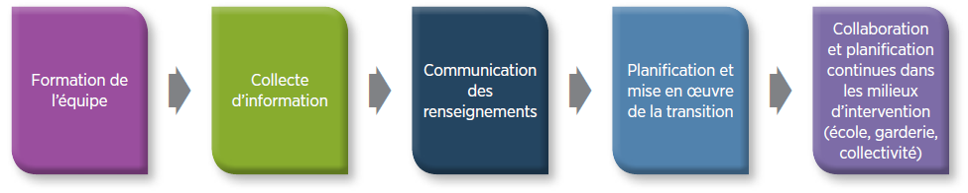
Aperçu du processus de planification de la transition
Notes:
Page 5
Il y a cinq phases dans le processus.

Slide 16
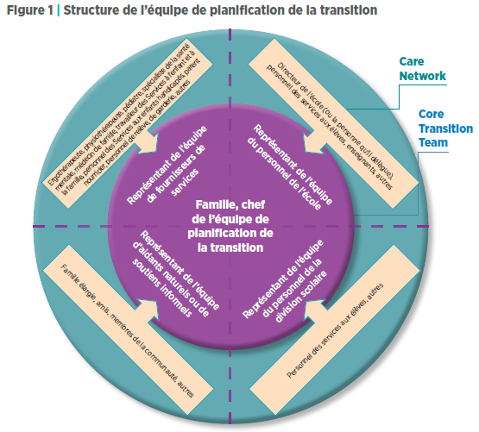
Notes:
page 4
Ce graphique provenant du Protocole représente le réseau de soutien de la famille.
Qui devrait être représenté, si possible?
-le chef de l’équipe de transition (la famille ou une personne désignée ou une combinaison des deux)
-un représentant de la division scolaire/ directeur des services aux élèves
-un ou plus de représentants de l’école
-fournisseurs de services (pour l’échange d’information ou pour jouer le rôle de chef d’équipe)
-soutiens informels et aidant naturel (au besoin pour appuyer l’élève et la famille)

Slide 17
Chef de l’équipe de planification de la transition
La famille agit comme chef pour la planification de la transition
ou choisit une personne fiable pour diriger le processus.
Notes:
Comme l’avis de la famille est indispensable au processus de transition, il est recommandé que celle-ci dirige
l’équipe de planification de la transition ou délègue une personne fiable pour piloter ou copiloter le processus.
Le chef d’équipe délégué devrait être un membre du réseau de soutien à l’enfant qui est accessible, prêt à
s’acquitter de la tâche et avec qui l’enfant a une relation positive.

Slide 18
Formulaire de planification de la transition (questionnaire)
  Enfant et famille
  Jeu
  Cognitive/Concepts
  Communication
  Autonomie
  Mobilité
  sens
Capacités de traitement sensoriel
Social/affectif/ comportemental
Santé, sécurité et bien-être
Besoins en soins de santé
Notes:
Page 13 à 376
Ce sont les domaines que l’on retrouve sur le questionnaire
Chaque domaine à l’exception des 2 premiers commencent et finissent par:
Veuillez décrire les forces et les besoins de votre enfant liés à cet aspect en particulier.
Décrivez tout ce qui aide votre enfant pour cet aspect en particulier (stratégies, incitations, interventions, équipement, adaptations environnementales, ton de voix, etc.).
Ce questionnaire peut avoir l’air intimidant , mais certaines sections peuvent être répondues justes avec des points saillants ou un crochet.
Les deux dernières sections du questionnaire:
fournir les coordonnées des fournisseurs de services que l’enfant reçoit
Consentement à la coordination des services en vue de l’échange et de la communication de renseignements personnels et de renseignements médicaux personnels

Slide 19

Proactive, Positive, basé sur les forces
Crée un profil complet de l’enfant
Notes:
Tous les partenaires qui connaissent l’enfant aident à créer le profil. On leur demande de décrire les stratégies, interventions, équipement, ton de la voix etc., qui aide l’enfant dans un domaine en particulier.

Slide 20

Idée générale
Collaboration
essentiel pour un plan de transition à l’école efficace pour les élèves ayant besoin de soutien additionnel
Notes:
L’ idée principale à travers ce protocole est la collaboration.
Quand l’équipe de transition collabore, nous pouvons développer et mettre en oeuvre un plan efficace avec succès.

Slide 21
Extras
Annexes
  A. Composition d’une histoire sociale de transition
  B. Formulaire de planification de la transition (questionnaire)
  C. Liste des tâches
  En ligne
  Études de cas/ Vignettes
  Exemple d’histoire sociale de transition
  Affiche avec l’échelle de temps
Consentement à la coordination des services en vue de l’échange et de la communication de renseignements personnels et médicaux
Notes:
Annexes
Idées pour créer une histoire sociale
Liste des tâches en vue de l’entrée à l’école des jeunes enfants avec une ligne de temps
Une affiche fournissant les étapes à suivre pour chaque rôle des membres de l’équipe
En ligne:
Deux études de cas: à utiliser pour réflexion, réunion du personnel etc.
Un exemple d’histoire sociale.

Slide 22

Questions?

Slide 23
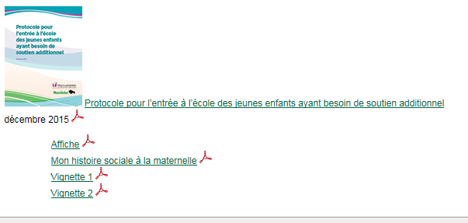
Merci!
http://www.gov.mb.ca/healthychild/publications/index.fr.html

